Slide 1
תכנון החופש הגדול
חינוך פיננסי
Notes:
מורים יקרים
מצ"ב פעילות בת כ 35 דקות לתלמידים הלמדו השנה חינוך פיננסי והתעמקו בנושא התקציב
פעילות זו אינה באה להחליף את לימוד התקציב אלה להביא דרך נוספת / אחרת ישומית ויעילה להשתמש בנלמד לטובת התלמיד
לדעתינו פעילות זאת ומהווה סגירה נעימה לנלמד השנה
שימו לב- במצגת ישנם 3 טבלאות הפורטות את התהליך לפי שלבים ניתן לחלקם לתלמיד לעבודה בבית או לחילופין להמליץ לו לבנות טבלה אחת המאחדת את שלושתם
אז צאו לדרך וחופשה נעימה – ניפגש שנה הבאה

Slide 2
איך מה שלמדנו השנה מכין אותנו לחופש הגדול?
ההכנסות שלנו: זכויות נוער עובד, איך לקרוא את תלוש המשכורת וכדו'
ההוצאות שלנו: איך לחסוך כסף בקניות, השוואות מחירים וצרכנות נבונה ומבוקרת
תכנון תקציב: תכנון חודשי, הצבת יעדים, מעקב ובקרה
חיסכון: אפיקי חיסכון, טיפים לשמירה על החיסכון
Notes:
5 דקות: חזרה על מושגים מרכזיים מהנושאים הנ"ל לאורך השנה.

Slide 3
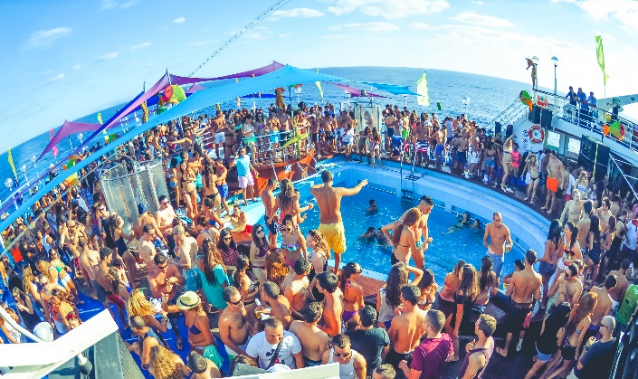
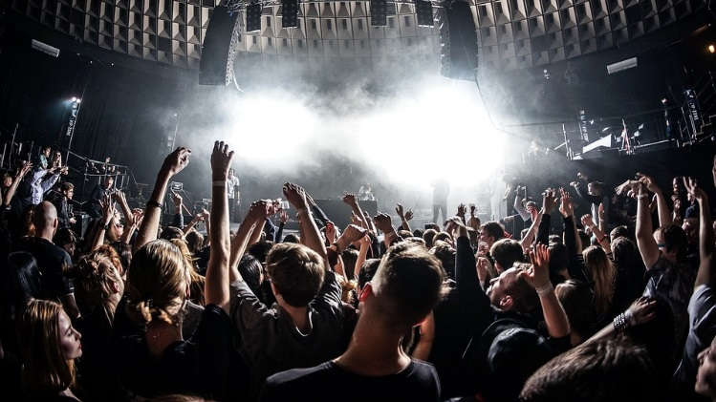
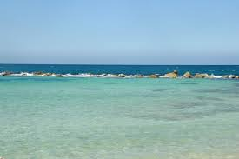
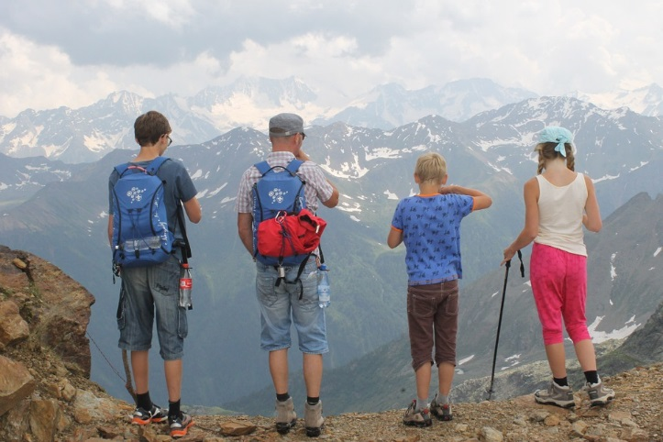
מה התכניות שלכם לחופש הגדול?
Notes:
5 דקות: מבקשים מהתלמידים לספר על התכניות השונות שיש להם לקראת החופש הגדול.
יעדים /עבודות/ בילוים /חלומות וכדו'.
מומלץ לכתוב את התשובות על הלוח או לחלופין למנות את הדברים ע"י שימוש בשקף הזה.
בתמונות דוגמאות לבילויים בחופש- הופעות, ים, מסיבות, בריכה, טיולים, מחנות קיץ של תנועות נוער, מפגשים עם חברים ועוד

Slide 4
כמה החופש עולה למשפחה? הוצאות נלוות
פעילות | הוצאות נלוות
חופשה משפחתית | דלק לנסיעות, מדריך טיולים, קניות בחנות בדרך
קייטנות ומחנות קיץ
בריכה
ים
מופעים
מוזיאונים
ארוחות בחוץ
סה"כ
Notes:
15 דקות: שתי אפשריות שונות לביצוע חלק זה ( בחרו מה שהכי נכון ומתאים לכם):
1. עבודה בזוגות: חלקו את הכיתה לזוגות ובקשו מכל זוג להכין ולהוסיף שני סעיפים של הוצאות אפשריות נוספות למשפחה. הזוגות מתבקשים להציע מה הן ההוצאות הנלוות לכל אחת מהפעילויות.
בסיום, ממלאים יחד עם התלמידים את ההוצאות הנלוות השונות.
2. דיון כיתתי משותף: ביחד עם הכיתה לכמת מה לדעתם גובה ההוצאות הממוצעות הנ"ל בכל אחד מהמסלולים.

Slide 5
ניחוש: כמה כסף לדעתכם מוציאה משפחה בקיץ?

Slide 6
הוצאות ממוצעות למשפחה בחופש הגדול
פעילות | מסלול זול | מסלול בינוני | מסלול יקר
חופשה משפחתית | 250 ₪ | 2500 ₪ | 10,800 ₪
קייטנות ומחנות קיץ | 1600 ₪ | 1000 ₪ | 3800 ₪
בריכה | 300 ₪ | 480 ₪ | 600 ₪
ים | 315 ₪ | 560 ₪ | 770 ₪
מופעים | 304 ₪ | 344 ₪ | 544 ₪
מוזיאונים | 140 ₪ | 170 ₪ | 200 ₪
ארוחות בחוץ | 100 ₪ | 120 ₪ | 160 ₪
סה"כ | 3009 ₪ | 5174 ₪ | 16,874 ₪
Notes:
לאחר שביצעתם את השקף הקודם חשפו בפני התלמידים את התוצאות ודונו איתם בעלויות הקיץ מלבד כיף בילוי וחופשה. עבור משפחות רבות בישראל, הקיץ הוא גם הוצאה גדולה מעבר לתקציב הרגיל המשפחתי.
בדקו האם גובה ההוצאות הפתיע אותם.
התשובות המופיעות כאן מבוססות על הכתבה הבאה (2012):
https://www.mako.co.il/home-family-relationship/family-account/Article-23be6c930b23831006.htm

Slide 7
איפה אנחנו נכנסים לתמונה?
Notes:
עכשיו אחרי שראינו והבנו שחופשה מלבד כיף זו גם הוצאה שואלים את התלמידים אם יש להם עצות איך הם כבני נוער יכולים לעזור לחיסכון המשפחתי בהוצאות.
להלן כמה תשובות / כיונים לדיון השוואת מחירים, עבודה, תיעדוף פעיליות זולות , ניצול המופעים והפעיליות החינם של הרשיות השונות , הנפקת כרטיס נוער וכד'
מטרתנו היא להגיע למסקנה שתכנון החופש הגדול בצורת תקציב יכול לתרום מאוד להתנהלות פיננסית חסכונית שלנו לכל אורך החופשה.

Slide 8
בונים תקציב לחופש הגדול
הכינו את התקציב שלכם לחופש הגדול באמצעות הסימולטור:
https://tinyurl.com/lehavin14

Slide 9
חמישה שלבים לתכנון החופש:
האם התקציב מספיק?
תכנון מדוקדק לחופש הגדול יכול לעזור לנו בהגשמת היעדים והמטרות שלנו.
שלב 1: הכנסות
שלב 2: עלויות ההוצאות שלנו
למתקדמים:
שלב 3: תכנון לפי ימים (שיבוץ ההוצאות לאורך החופש)
שלב 4: בדיקת מאזן, מעקב ובקרה יומי.
שלב 5: מעקב ובקרה שבועי.
מתכננים ביחד את החופש הגדול!
Notes:
שלב 1: הכנסות: תכנון הכנסות במהלך החופש. לפני שאנחנו מבזבזים רצוי שנדע כמה כסף יש לנו לשם כך בכדי שלא נוציא או נתחייב לדברים שאין באפשרותנו.
בשלב זה חשפו בפני התלמידים את טבלה ההכנסות והמליצו להם למלא (שקף נסתר 10)
שלב 2: עלויות ההוצאות שלנו: תכנון כללי של עלויות ההוצאות באמצעות רשימה כללית של תכניות לחופש כולל עלויות. אחרי שאנחנו יודעים כמה כסף יש לנו זה השלב לחשוב על מה נוציא אותו.
בשלב זה חשפו בפני התלמידים את טבלת ההוצאות (שקף נסתר 11)
למתקדמים: (כל מי שלמד תקציב השנה)
שלב 3: תכנון לפי ימים (שיבוץ ההוצאות לאורך החופש): תכנון דקדקני בו משבצים את הרשימה לכל אורך החופש ובודקים מאזן. כלומר, בודקים אם יצא לנו הגיוני- שיש יותר הכנסות מהוצאות. יכול להיות שחישבנו יותר מידי או פחות מידי פעילויות.
בשלב זה חשפו בפני התלמידים את לוחות החופש לחודשים יולי ואוגוסט (שקפים נסתרים 12-13)
שלב 4: מעקב ובקרה יומי ע"י סיכום סך ההוצאות מדי יום גם המתוכננות וגם אלו שאינן צפויות.
הטבלה אותה הצגתם בשקפים משמשת גם לבקרה. לחלק מהתלמידים זה שלב מתסכל, אבל חשוב מאוד כדי לרשום בסוף כל שבוע כמה באמת הוצאנו.
שלב 5: מעקב ובקרה שבועי ע"י סיכום ההוצאות השבועיות והחסרת סכום זה מהתקציב של אותו חודש. בשונה מהשלב הקודם שבו רק מסכמים מצב אישי, בשלב זה מקבלים גם החלטות לשבועות הבאים.

Slide 10
שלב 1: ההכנסות שלנו
הכנסה מתוכננת | יולי | אוגוסט
עבודה
עבודה
עבודה
דמי כיס
שימו לב! בחופש יש 70 ימים ו-10.5 שבועות
חזרה
Notes:
רצוי לחלק לתלמידים דף זה לעבודה בבית או להמחשה.

Slide 11
שלב 2: עלויות ההוצאות שלנו
הוצאות מתוכננות |  | יולי |  |  | אוגוסט
פעילות | הוצאות נלוות | עלות לפעילות אחת | מספר פעילויות מתוכנן | סה"כ עלות | עלות לפעילות אחת | מספר פעילויות מתוכנן | סה"כ עלות
בריכה
ים
סרט
אטרקציות
מחנה קיץ
תנועת נוער
קניון
מזון מהיר
בתי קפה
נסיעות
סה"כ
חזרה
Notes:
רצוי לחלק לתלמידים דף זה לעבודה בבית או להמחשה.

Slide 12
שלב 3 – לוח חופש (חודש יולי)
ראשון | שני | שלישי | רביעי | חמישי | שישי | שבת
1 פעילות: הוצאה: | 2 פעילות: הוצאה: | 3 פעילות: הוצאה: | 4 פעילות: הוצאה: | 5 פעילות: הוצאה: | 6 פעילות: הוצאה: | 7 פעילות: הוצאה:
8 פעילות: הוצאה: | 9 פעילות: הוצאה: | 10 פעילות: הוצאה: | 11 פעילות: הוצאה: | 12 פעילות: הוצאה: | 13 פעילות: הוצאה: | 14 פעילות: הוצאה:
15 פעילות: הוצאה: | 16 פעילות: הוצאה: | 17 פעילות: הוצאה: | 18 פעילות: הוצאה: | 19 פעילות: הוצאה: | 20 פעילות: הוצאה: | 21 פעילות: הוצאה:
22 פעילות: הוצאה: | 23 פעילות: הוצאה: | 24 פעילות: הוצאה: | 25 פעילות: הוצאה: | 26 פעילות: הוצאה: | 27 פעילות: הוצאה: | 28 פעילות: הוצאה:
29 פעילות: הוצאה: | 30 פעילות: הוצאה: | 31 פעילות: הוצאה:
Notes:
רצוי לחלק לתלמידים דף זה לעבודה בבית או להמחשה.
בחלק זה עליהם לכתוב בכל יום מה הפעילות הצפויה להם ומה גובה ההוצאה.

Slide 13
שלב 3 – לוח חופש (חודש אוגוסט)
חזרה
ראשון | שני | שלישי | רביעי | חמישי | שישי | שבת
 |  |  | 1 פעילות: הוצאה: | 2 פעילות: הוצאה: | 3 פעילות: הוצאה: | 4 פעילות: הוצאה:
5 פעילות: הוצאה: | 6 פעילות: הוצאה: | 7 פעילות: הוצאה: | 8 פעילות: הוצאה: | 9 פעילות: הוצאה: | 10 פעילות: הוצאה: | 11 פעילות: הוצאה:
12 פעילות: הוצאה: | 13 פעילות: הוצאה: | 14 פעילות: הוצאה: | 15 פעילות: הוצאה: | 16 פעילות: הוצאה: | 17 פעילות: הוצאה: | 18 פעילות: הוצאה:
19 פעילות: הוצאה: | 20 פעילות: הוצאה: | 21 פעילות: הוצאה: | 22 פעילות: הוצאה: | 23 פעילות: הוצאה: | 24 פעילות: הוצאה: | 25 פעילות: הוצאה:
26 פעילות: הוצאה: | 27 פעילות: הוצאה: | 28 פעילות: הוצאה: | 29 פעילות: הוצאה: | 30 פעילות: הוצאה: | 31 פעילות: הוצאה:
Notes:
רצוי לחלק לתלמידים דף זה לעבודה בבית או להמחשה.
בחלק זה עליהם לכתוב בכל יום מה הפעילות הצפויה להם ומה גובה ההוצאה.

Slide 14
טיפים להצלחת בתהליך
השוו בין ההוצאות להכנסות. האם ההוצאות קטנות או שוות להכנסות?
האם יש לכם פעילות שניתן להוזיל אותה?
האם יש פעילות שעליכם לוותר עליה?
האם ישנה אפשרות לבחור בפעילויות חלופיות זולות יותר?
האם בדקתם מה מציעים באזור מגוריכם חינם לפני התכנון?
האם חשבתם בכלל שאלה הסכומים שתוציאו הקיץ?
Notes:
סכמו את הנושא ןתנו מוטיבציה לתלמידים לבצע את תהליך התכנון והבקרה.

Slide 15
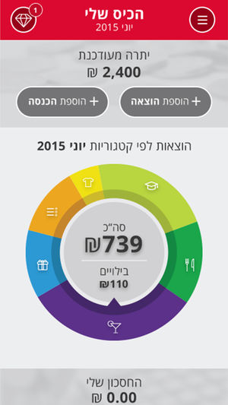
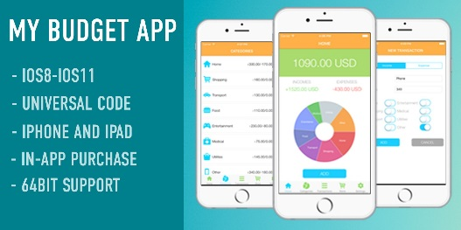
כלים נוספים לבקרה אחר תקציב
Notes:
למי שמעוניין ליישם את התקציב במהלך החופש הגדול, ניתן להשתמש בכלים המוצעים:
טבלת מעקב לחופש הגדול- כל יום עוקבים אחר הפעילות שביצענו ומה הייתה עלותה
טבלת אקסל למעקב אחר הוצאות והכנסות, אפשר גם להשתמש ב-google sheet ולעדכן מהנייד
האפליקציה להבין את הכסף
האפליקציה my budget (באנגלית)

Slide 16
חופשה נעימה!

